Slide 1


Slide 2
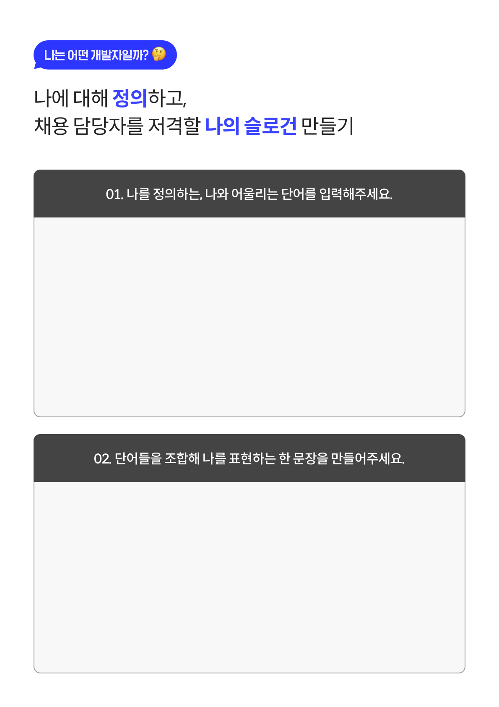
#ENFJ #협업 #책임감 #상상 #게임
책임감있고 생각하는
프론트엔드 엔지니어

Slide 3
PORTFOLIO
2021
책임감있고 생각하는
프론트엔지니어

Slide 4
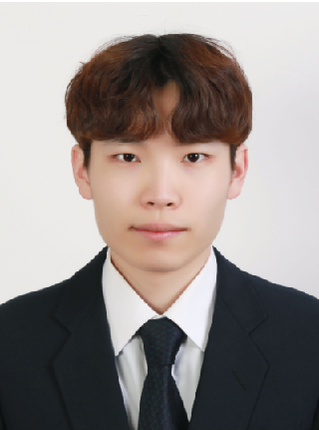
안녕하세요,
저는 박봉현입니다.
1995.09.18
eeapbh@naver.com 010-5422-6728
저는 책임감있고 생각하는 개발자입니다.
저는 맡은 부분에 있어서 책임감을 가지고 마무리를 합니다. 그리고 개발을 할때
항상 제가 이 서비스를 이용하는 사용자라고 생각하고 사용자의 관점에서 더 쉽고 편리하게
이용할수 있게 개발을 하도록 노력합니다.
희망 직무
프론트엔드 엔지니어
주요 기술
Python, JavaScript, Vue.js
학력
한남대학교
수학교육과, 2014 입학 - 2020 졸업
깃허브 - https://github.com/eeapbh

Slide 5
프로젝트
HELFME
[프로젝트 기간] 2021.01.06 ~ 2021.02.19
[프로젝트 간단 설명] 사용자들끼리 모임을 만들어서 커뮤니티 활동들을 할 수 있는 웹 큐레이션 SNS 개발
[상세 구현 내용]
반응형 UI 중심 Single Page Application 설계
Sens API를 이용해 전화번호인증, 이증번호 SMS 전송을 통한 실명제 서비스
Web-socket을 이용해 실시간 채팅, 구독을 통한 그룹별 채팅 구현
[사용기술] HTML, CSS, JavaScript, Vue.js, Spring Boot, AWS EC2(Ubuntu), MariaDB
SWITHME
[프로젝트 기간] 2021.02.22 ~ 2021.04.09
[프로젝트 간단 설명] 언택트 사회가 되어감에 따라 스터디모임, 학교수업등이 비대면으로 진행되고 있고 집에서 혼자공부하는 것에 어려움을 느끼는 사람들이 많아졌다. 이에 따라 캠스터디가 인기를 끌고 있는데 AI를 이용해 사용자의 학습태도를 판별하여 직접 조작없이 타이머를 측정함으로써 편의성을 제공하고 다양한 통계 자료를 제공
[상세 구현 내용]
AI스탑워치 집중/비집중을 판별하여 자동으로 시간 측정
카테고리별 커뮤니티 , 스터디 그룹구현
투두리스트로 학습이력관리
집중 시간 별 개인 랭킹 제공
[사용기술] HTML, CSS, JavaScript, Vue.js, Spring Boot, MariaDB, django,
ILUNA
[프로젝트 기간] 2021.04.12 ~ 2021.05.21
프로젝트 간단 설명] 알람이 작동되면 바로 종료할 수 있는 기존 알람 앱과는 다르게 미션기반의 알람 서비스를 제공하여 아침기상 시 확실하게 잠을 깰수 있도록 하는 서비스를 제공
[상세 구현 내용]
알람의 가장 기본적인 기능인 생성/수정/삭제/동작 을 구현
Immortal Service : 알람이 울렸을 때 앱 실행 목록에서 강제종료하는 등의 비정상적인 방법으로는서비스를 종료 시키지 않음
Stand Alone : 네트워크나 서버없이도 알람이 작동/해제 되도록 구현
AI 모델로 사용자의 손가락 관절분석, 손의 모양을 인식해 AI와 가위바위보 하는 기능구현
주변에서 쉽게 찾을 수 있는 물체를 제시하고 사진을 찍으면 AI물체감지 결과 일치시 알람중지
알람이 울리면 미리 설정한 미션들중에 랜덤으로 미션이 시작이 되고 미션수행후 성공하면 알람이 중지됨
[사용기술] JavaScript, React-Native, TensorFlow, RoomDB, MediaPipe

Slide 6
[ILUNA]
[미션 알람 앱]
담 당 역 할 | 프론트 엔드
참 여 인 원 / 기 여 도 | 총 5명 / 30%
기술스택 | React-Native, TensorFlow, roomDB, mediapipe
상세 구현 | React -Native기반의 앱 개발
깃허브 주소 | https://github.com/eeapbh/ILUNA
성과, 결과 | 빠른 시간안에 리액트 네이티브라는 새로운 프레임워크를 익히는 경험을 해보았고 앱 UI, UX에 대해 이해하게 되었습니다. 또 여러 문제상황을 해결하면서 뭐든 하면 할 수 있다는 자신감을 얻었다.
알람의 기본 기능인 생성/수정/삭제/동작 을 구현
Immortal Service : 알람이 울렸을 때 앱 실행 목록에서 강제종료하는 등의 비정상적인 방법으로는 서비스를 종료 시키지 않음
Stand Alone : 네트워크나 서버 없이도 알람이 작동/해제 되도록 구현
AI 모델로 사용자의 손가락 관절분석, 손의 모양을 인식해 AI와 가위바위보 하는 기능구현
주변에서 쉽게 찾을 수 있는 물체를 제시하고 사진을 찍으면 AI물체감지 를통해 일치 시 알람중지
난이도에 따라서 설정된 갯수의 카드가 주어지고 짝을 맞추는 카드 미션 구현
난이도에 따라 사칙연산이 주어지고 문제를 푸는 수학미션 구현
알람이 울리면 미리 설정한 미션들중에 랜덤으로 미션이 시작이 되고 미션을 성공하면 알람이 중지됨

Slide 7
수료한 교육
삼성 청년 SW 아카데미
[교육기간] 2020.07 – 2021.06
교육과정 ) 삼성전자에서 주관하는 청년 소프트웨어 인재 양성 교육 과정으로 파이썬 언어 활용 및 문법의 기본을 다졌고 프로젝트 들을 기반으로 웹 개발 기술을 습득했습니다.

